Slide 1



POCT v ISO 15 189:
Proč právě GEM Premier 5000?
Žermanice 2024
Krnáčová A.

Slide 2
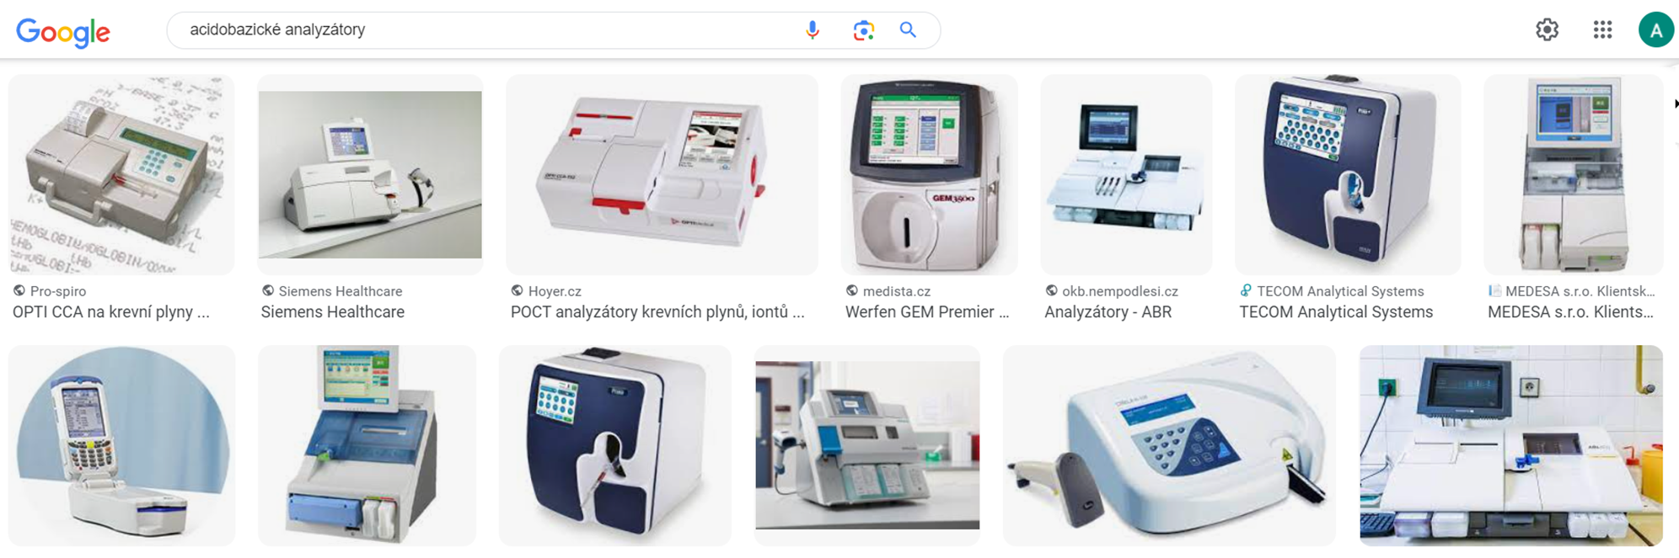
ACIDOBAZICKÉ ANALYZÁTORY

Slide 3
Které parametry standardně měří?
pH a krevní plyny: pO₂ a pCO₂
Ionty: Na⁺, Cl⁻, K⁺, Ca⁺⁺
Metabolity: glukóza, laktát…bilirubin /(urea, kreatinin)*
Hemoglobin a jeho deriváty: tHb, O₂Hb, COHb, MetHb, HHb, FHb*
sO₂, hematokrit
…a mnoho vypočtených parametrů:
BE(B), BE(ecf), tHb(c), Ca⁺⁺ (7.4), Anion gap (AG), P/F ratio, pAO₂, CaO₂, CvO₂, p₅₀, O₂cap, sO₂(c), O₂ct, HCO₃ – std, TCO₂, HCO₃ – (c), A-aDO₂, paO₂/pAO₂, RI, CcO₂, a-vDO₂, Q_{sp}/Q_{t} (est), Q_{sp}/Q_{t}, Hct(c)

Slide 4

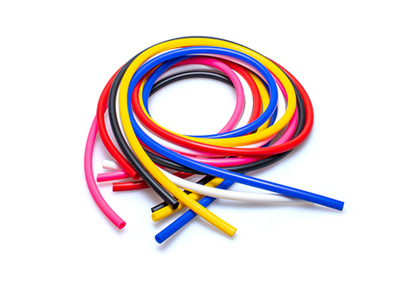

Každý přístroj, aby fungoval potřebuje
roztoky
elektrody
hadicový systém
jehlu a nasávací port
COOX
odpad

Slide 5
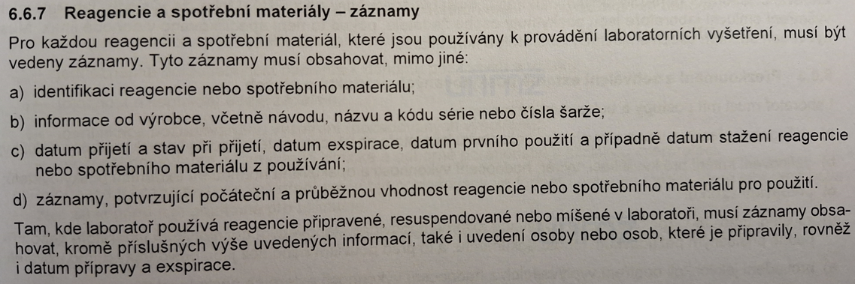
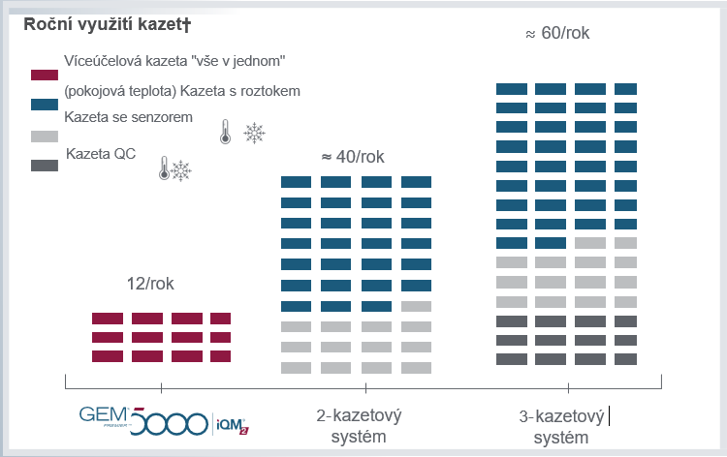

Norma: 6.6.7 – pro každou reagencii a spotřební materiál musí být vedeny záznamy (a, b, c, d)
Čas strávený výměnami 1 / 10 přístrojů:
1- kazetový systém = 12 x 15 min = 3/30 hod (3,75 dnů)
2- kazetový systém = 40 x 15 min = 10/100 hod (12,5 dnů)
3-kazetový systém = 60 x 15 min = 15/150 hod (18,75 dnů)
non-kazetový systém = 120 x 15 min = 30/300 hod (37,5 dnů)
Non-kazetový systém | Cca 120 a více výměn za rok
Elektrod 10 ks | 2-3
Membrán 10 ks | 60 a více
Kalibrátory | 12-24
Proplachovací roztoky | 24 - 48
Odpadní nádoby | 24 - 48
Vstupní port | 2- xxx
Jehla | ?
Hadicový systém | 1-2
„reagencie“ – látky komerčně dodávané nebo připravované v lab., ref.materiály (kalibrátory a materiály QC), kultivační média
„spotřební materiál“ – pipetovací špičky, podložní sklíčka, potřeby pro POCT, …

Slide 6
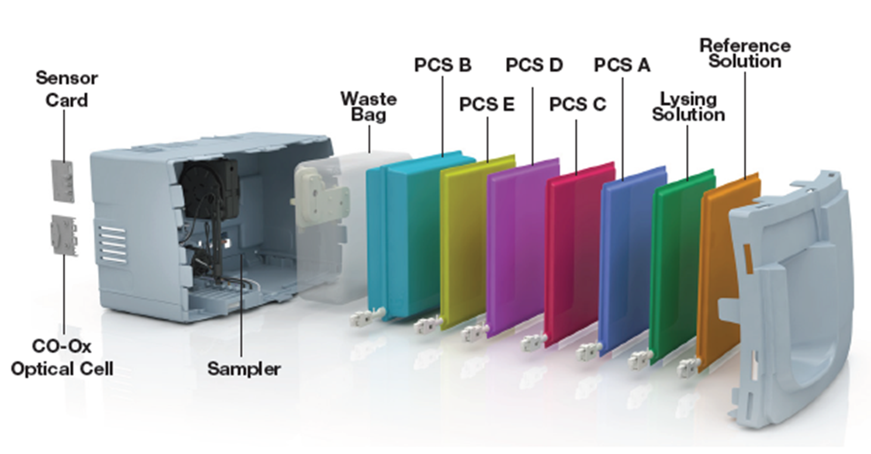

GEM Premier 5000 – pouze 1. kazeta
obsahující všechno:
Senzory
Optickou celu CO-Ox
Lyzační roztok
PCS kontrolní roztoky
Hadičky
Odpadní vak
Jehlu
* exspirace 31 dnů on board

Slide 7
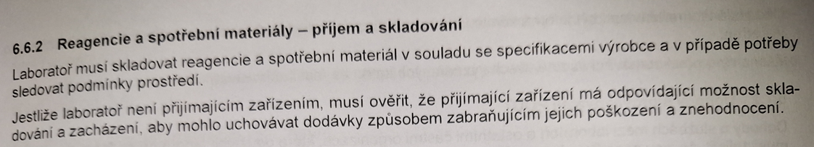
Norma: 6.6.2 skladovací podmínky
Všechny konkurenční acidobazické přístroje musí udržovat minimálně jednu komponentu při teplotě 2-8 °C
GEM Premier 5000 - kazeta je skladována při teplotě 15 -25°C
Kontrola teploty prostředí a lednic

Slide 8
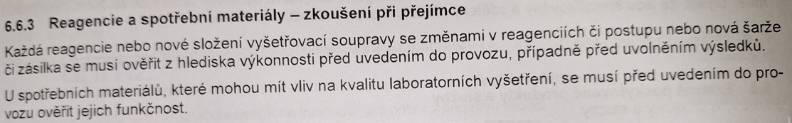
Norma: 6.6.3 ověření před uvedením do provozu
Konkurence – standarní model provedení kalibrace a následně QC po každé výměně spotřebního materiálu + vyhodnocení měření.
Čím VÍCE VÝMĚN, tím VÍCE KALIBRACÍ a QC, tím VÍCE POTŘEBNÉHO ČASU na zprovoznění
GEM Premier 5000 – řešení iQM2, po zahřátí kazety sám provede AUTOVALIDACI všech roztoků a ověření kalibrace. Sám vyhodnotí a vytvoří pdf záznam. Při nesplnění kritérií, vyloučí kazetu. Bez nároků na čas obsluhy.
Čas strávený ověřením 1 / 10 přístrojů:
1- kazetový systém = 12 x 15 min = 3/30 hod (3,75 dnů)
2- kazetový systém = 40 x 20 min = 13,3/133 hod (16,6 dnů)
3-kazetový systém = 60 x 20 min = 20/200 hod (25 dnů)
non-kazetový systém = 120 x 20 min = 40/400 hod (50 dnů)

Slide 9
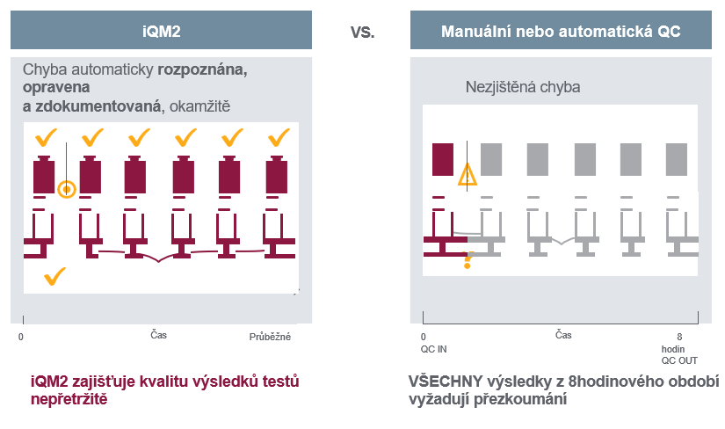
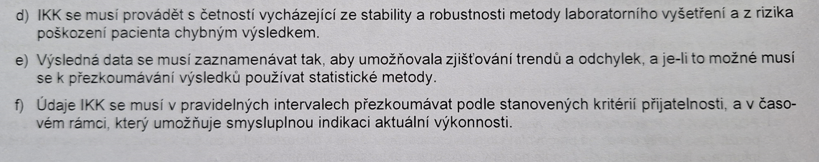
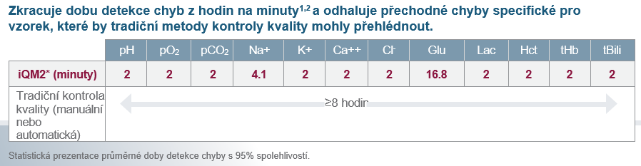
Norma: 7.3.7.2 Interní kontrola kvality (d, e, f)
Čas strávený denním vyhodnocováním?
5 minut denně – 30,4 hod/rok jeden přístroj/1 hladina (3,8 dnů)
5 minut denně – 91 hod/rok jeden přístroj/3 hladina (11,4 dnů)
Pro 10 přístrojů/1 hladina – 304 hod/38 dnů
Pro 10 přístrojů/3 hladiny – 912 od/114 dnů
GEM Premier 5000 vyhodnocuje pomocí iQM
ČAS = 0 HOD
iQM2
* Je něco nové, neznamená že je špatné*

Slide 10
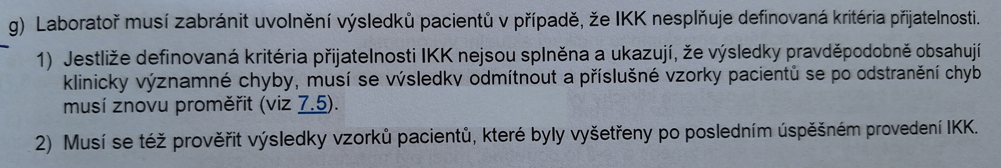
Norma: 7.3.7.2 Interní kontrola kvality (g)
GEM Premier 5000 vyhodnocuje pomocí iQM
automatická detekce
okamžitá automatická náprava
vytvoření záznamu
ČAS = 0 HOD

Slide 11
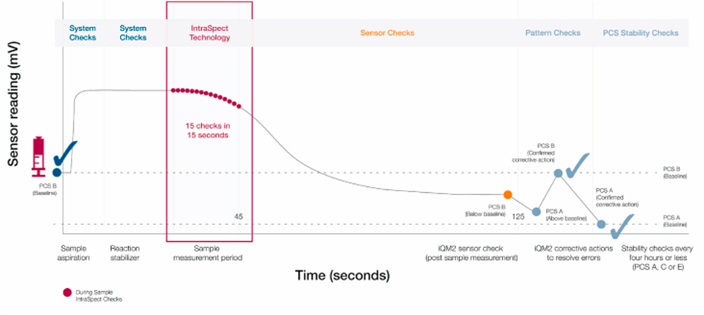
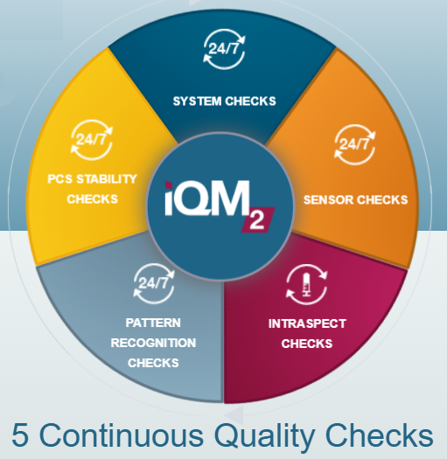
Co je iQM2?
statistický SW navržený Westgardem, poskytující inteligentní řízení kontroly kvality - automatické zajištění kvality u každého vzorku, nepřetržitě a v reálném čase
Software pro rozpoznávání vzorů
rozpoznává vzory
(senzor nebo spektrální odezva) generované různými
chybami vzorku, senzoru, CO-Ox a činidla.
Vzory zachycené IntraSpect
IntraSpect Checks
zajišťuje průběžnou kontrolu kvality integrity vzorku během celého procesu měření
dokáže během měření detekovat
abnormální odezvu senzoru nebo zbytkovou chybu:
• Mikrotromby
• Mikrobublinky
• Interference
a) Mechanické a elektronické kontroly
i. Prahové hodnoty výstupu senzoru v milivoltech
ii. Prahové hodnoty spektrofotometru a optiky
iii. Elektronické ověřování analogově/digitální
iv. Komunikace s procesorem
v. Mechanické kontroly: ventil, vzorkovač, funkce ohřívače - blokování
Kontroly senzorů/COOX
Kontrola limitů driftů
Kontrola TEa
Kontrola na MDL
Kontrola na referenčních intervalech
Kontroly stability roztoku pro řízení procesu
Tyto kontroly ověřují stabilitu roztoků pro řízení procesu (PCS) během doby použitelnosti kazety. Pokud kontrola selže, je kazeta odmítnuta.

Slide 12
Bilance na závěr: GEM Premier 5000

